Slide 1
A
‘나’를 소개하다
이광훈, 그는 누구 인가?
코오롱 베니트 ITS사업1부 SmartWork팀 인턴 이광훈

Slide 2

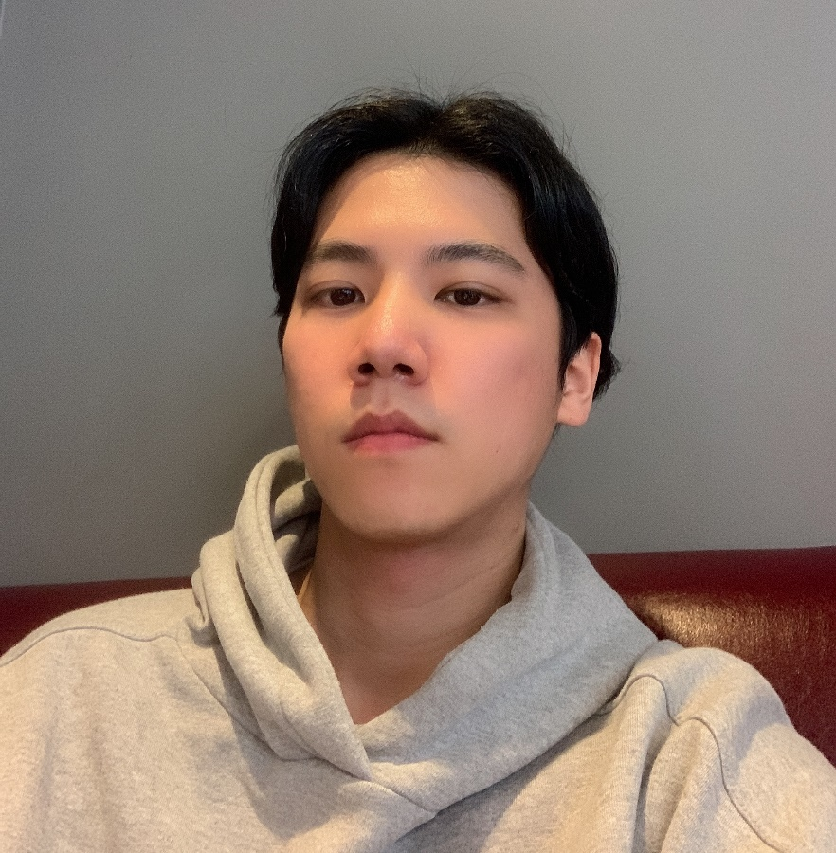
01
간단한 신상정보
이름
이광훈 (李光訓)
나이
만 26살, 1995년 4월 7일생
주소
서울시 강북구 우이동
학력
세종대 공간정보공학과 14학번
(복수전공) 컴퓨터공학과

Slide 3
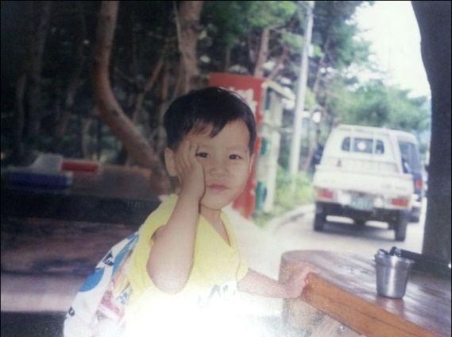
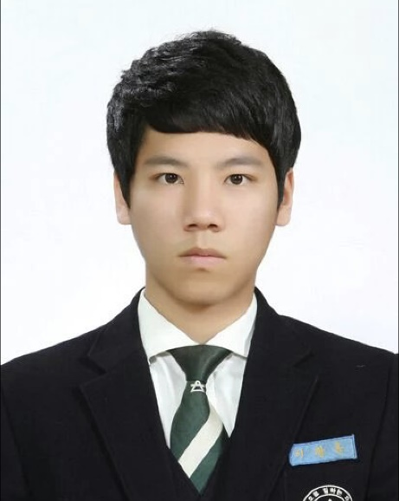
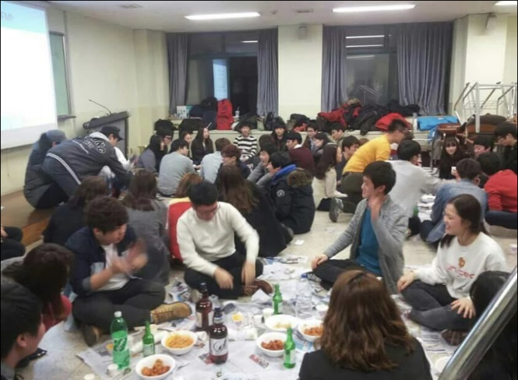
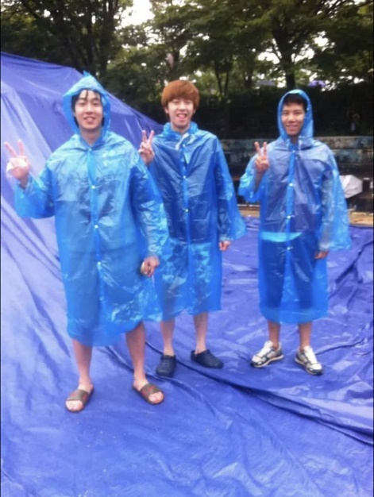
02
그의 일대기
학창시절
출생
서울 백운초등학교 졸업
서울 서라벌중학교 졸업
서울 신일고등학교 졸업
세종대학교 공간정보공학과 입학
경기도 파주 출생
2살 때 서울로 이주
학과 학생회 집행국 차장직 수행
2002.3
7
1995. 4
2014.3
2015.3

Slide 4

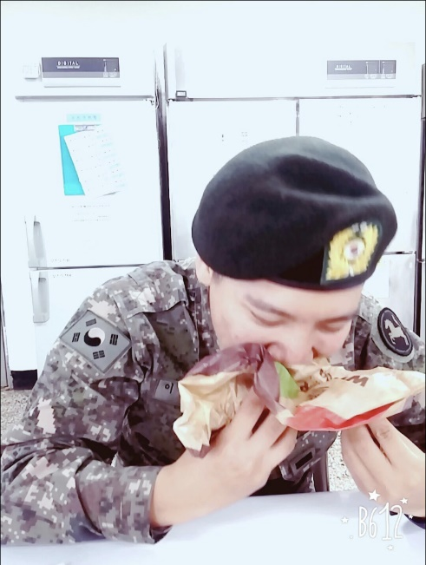
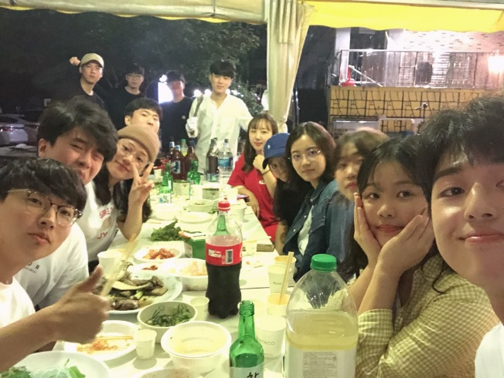
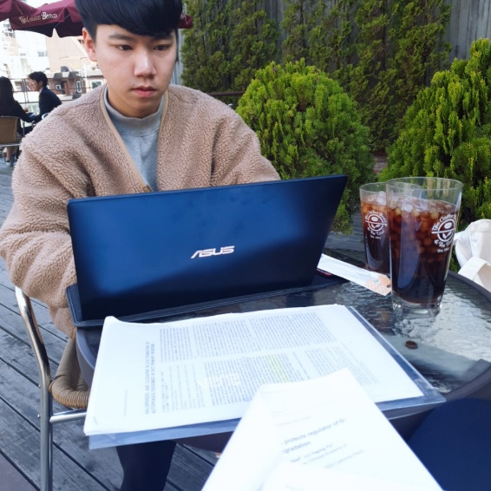
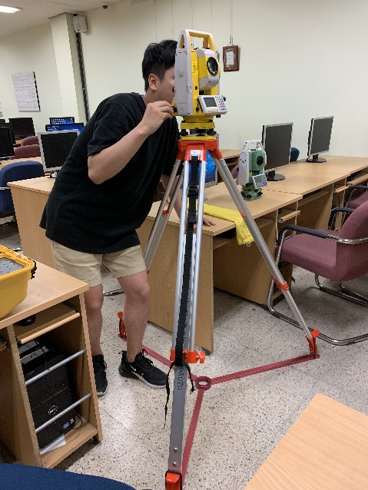
02
그의 일대기
9사단 최전방 수호병 병장 만기전역
중요
교내 위성 항법 연구실 학부 연구생
학과 학생회 2학년 과대표직 수행
컴퓨터 공학과 복수전공 시작
생일날 입대
고향 파주에서 근무
개발자로의 목표 설정
1년간 데이터 표준화 및 결과 분석 자동화 업무 담당
2017.3
7
2017. 1
2017.9
2018.3

Slide 5
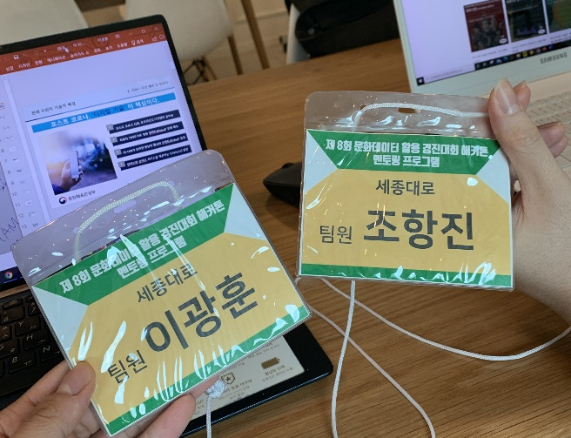
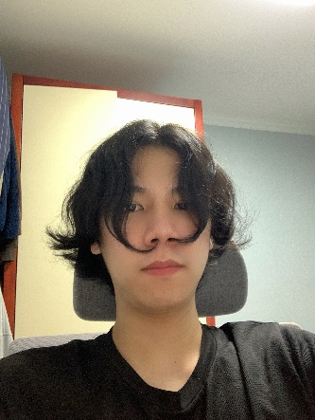
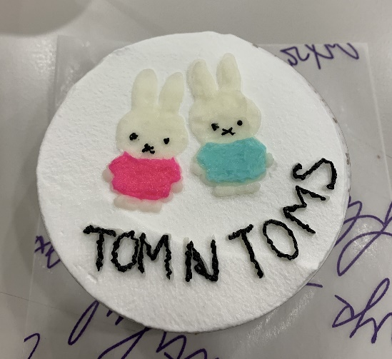
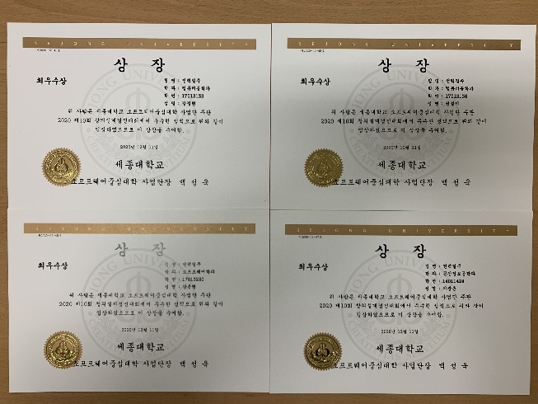
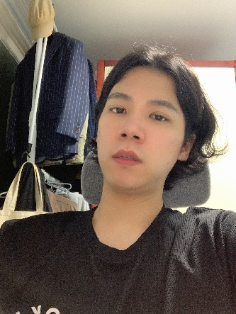
02
그의 일대기
광진교육 복지센터 교육봉사 멘토링
문화데이터 활용 경진대회 최우수상 수상
교내 창의 설계 경진대회 최우수상 수상
휴학
Java, Spring을 학습하고자 휴학
뉴질랜드 어학연수는 코로나로 실패
이제는 멘티의 입장으로
실시간 온라인 독서모임 서비스 기획
교내 전력 사용량 예측 및 열 병합 발전 스케쥴링 웹 서비스 개발
2020.9
7
2019. 9
2020.12
2020.12

Slide 6
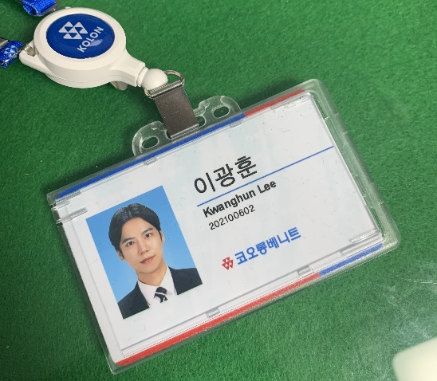
02
그의 일대기
코오롱 베니트 인턴십 시작
중요
SmartWork 팀에서 새로운 사회생활 시작
2021. 4

Slide 7
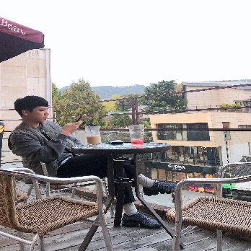
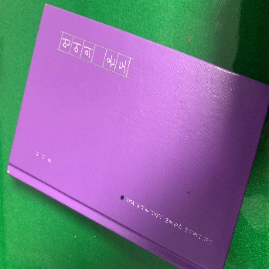
03
관심 분야
1
2
3
4
독서
차(술) 마시기
여행
운동
최근에 읽은 책 : 언어의 온도
카페에서 차 마시기
중국, 일본(도쿄, 나고야, 오키나와), 홍콩, 마카오, 제주도, 강릉
축구, 풋살, 농구,
당구, 볼링 등

Slide 8
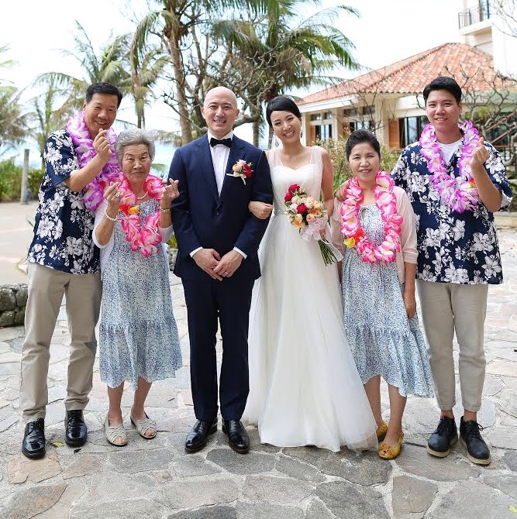
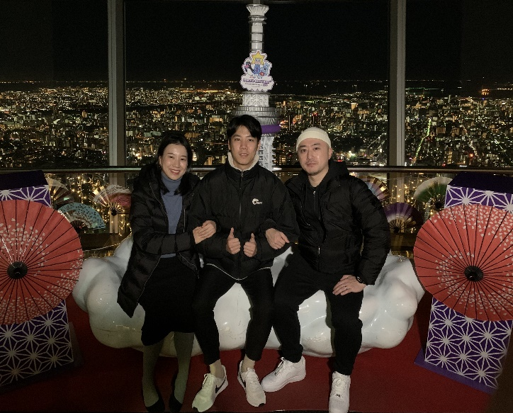
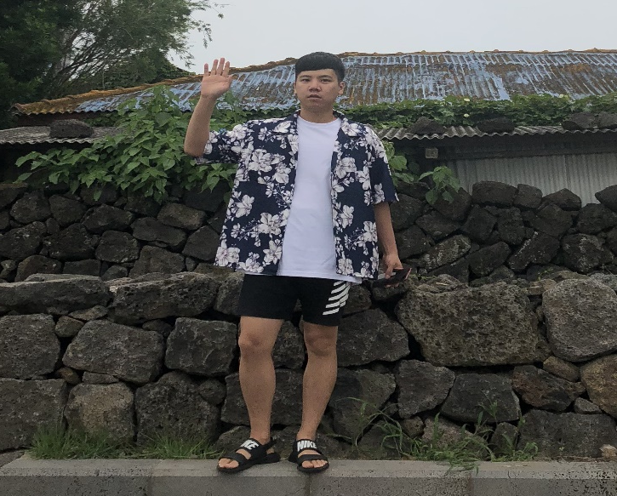
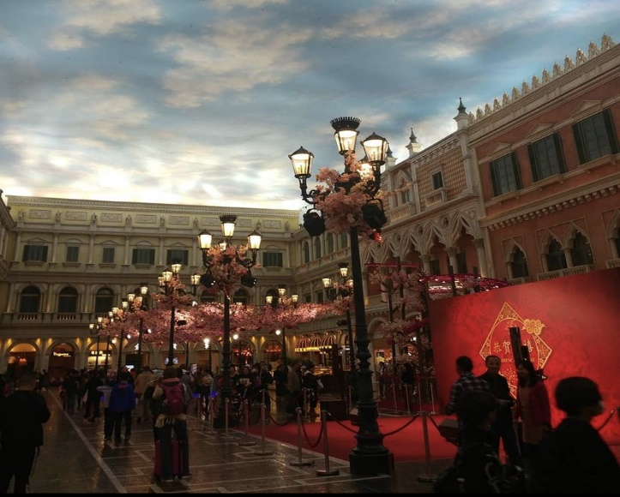
03
관심 분야
2
Okinawa
Tokyo
여행
중국, 일본(도쿄, 나고야, 오키나와), 홍콩, 마카오, 제주도, 강릉
Hongkong
Jeju-island

Slide 9
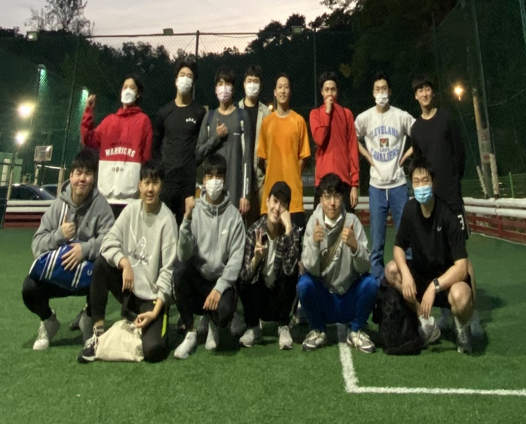
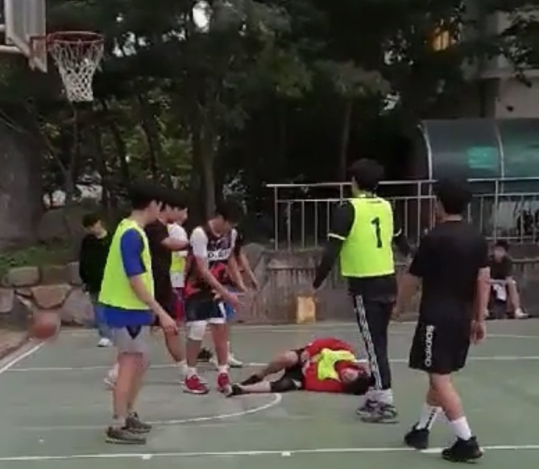
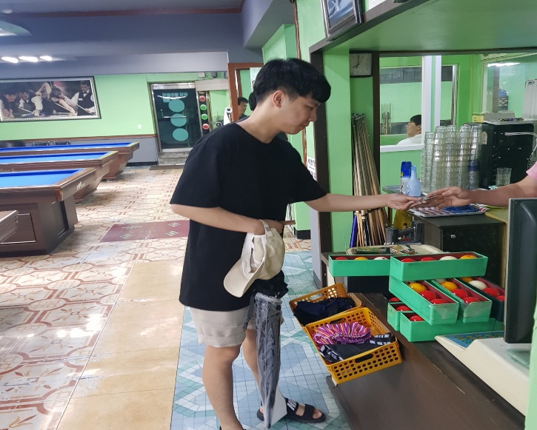
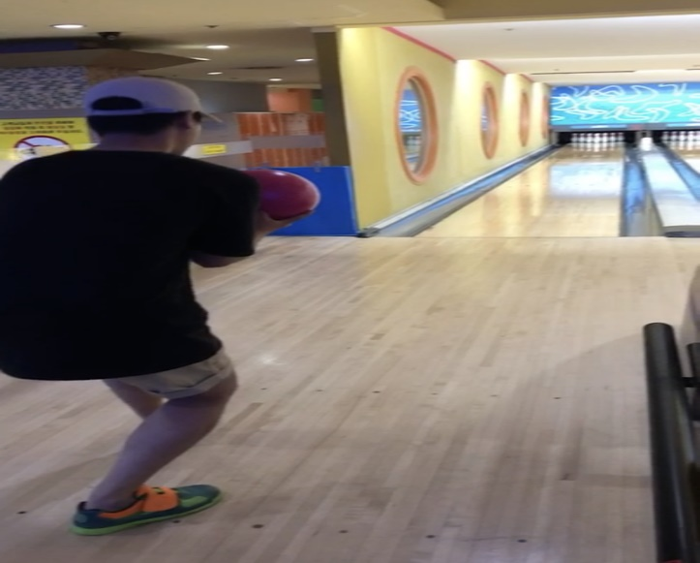
03
관심 분야
1
농구
풋살
운동
축구, 풋살, 농구, 당구, 헬스 등
당구
볼링

Slide 10
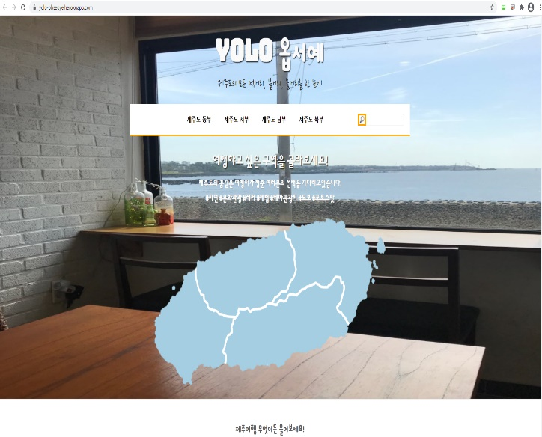
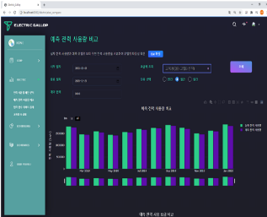
04
진행한 프로젝트
ETC
도서 쇼핑몰 제작
JAVA(Spring), JSP, Oracle, Mybatis
제주 전기차 충전소 정보 제공 웹 사이트
JAVA(Servlet), HTML, CSS, JavaScript, OpenAPI
PROJECT 1
PROJECT 2
제주 관광지 소개 웹 사이트 제작
교내 전력 사용량 예측 및 열 병합 발전 스케줄링 웹 서비스 제작
HTML, CSS, JavaScript
Heroku에 배포
Python(Flask), Vue.js, Bootstrap
Docker, Mysql
예측모델 개발(sklearn)

Slide 11
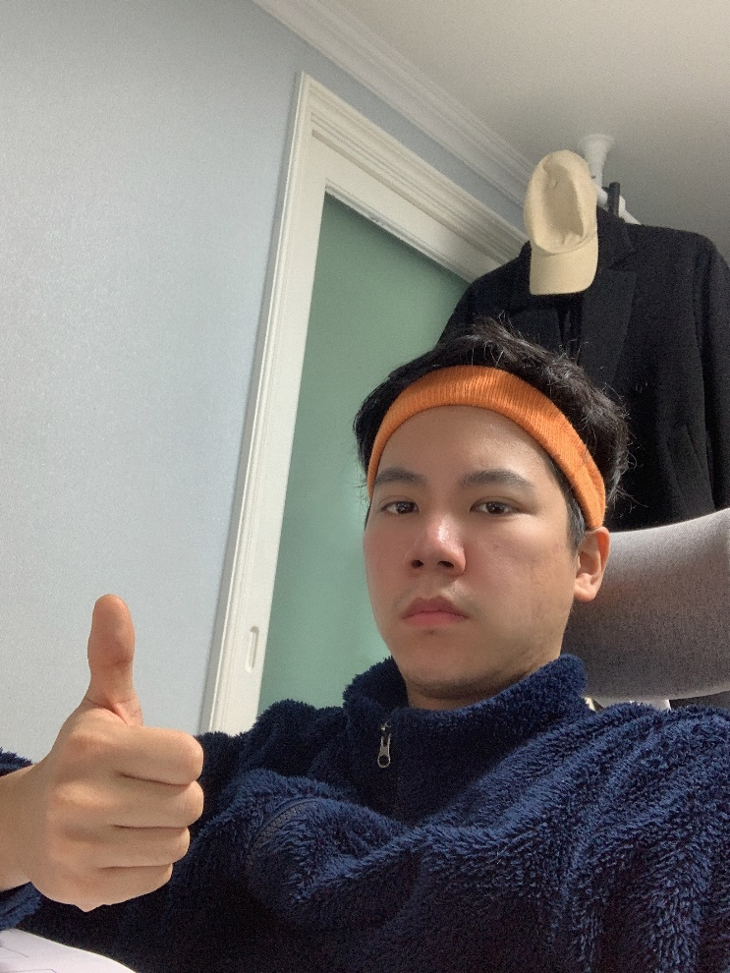
긍정의 힘
05
PPT
그를 나타내는 Keyword
“긍정”

